Slide 1
Frage 1
0.3 = ? %
Lösung: 30

Slide 2
Frage 2
3 + 4 = ?
Lösung: 7

Slide 3
Frage 3
3000²= ?
Lösung: 9000000

Slide 4
Frage 4
Text 1
Text 2
Text 3

Slide 5
Frage 5
Aufzählung 1
Aufzählung 2
Aufzählung 3

Slide 6
Frage 6
 | Kopf 1 | Kopf 2 | Kopf 3
Zeile 1 | Inhalt | Inhalt | Inhalt
Zeile 2 | Inhalt | Inhalt | Inhalt

Slide 7
Frage 7

Slide 8
Frage 8

Slide 9
Frage 9
OSREMA
2. Klassen
1. Klassen
3. Klassen
1sa
1sb
1ra
2sa
2sb
3sa
3sb
3ra

Slide 10
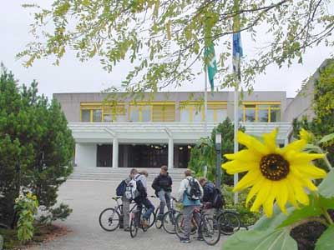
Frage 10

Slide 11
Frage 11

Slide 12
Frage 12
Pfeil nach rechts

